Slide 1
Erasmus+ Capacity Building in Higher Education
เสริมสร้างศักยภาพเพื่อการ พัฒนานวัตกรรมการประกอบการทางสังคม ท่ามกลางกระแสการเปลี่ยนแปลงการประกอบธุรกิจในประเทศไทยและ
เมียนมาร์
Projectref.: 609711-EPP-1-2019-1-AT-EPPKA2-CBHE-JP
Duration: 36 Months (15/01/2020-14/01/2023)

Slide 2
This course consists of four sequential modules: หลักสูตรประกอบด้วย 4 modules ดังนี้
วันที่ 1
Training 1 - Introduction to Social Entrepreneurship and Opportunity identification อบรมครั้งที่ 1 :ความรู้เบื้องต้นเกี่ยวกับการเป็นผู้ประกอบการเพื่อสังคม
กล่าวต้อนรับและบทนำ
Training 2 – Social Business model and planning for social innovation อบรมครั้งที่ 2:รูปแบบกิจการเพื่อสังคมและการวางแผนสำหรับนวัตกรรมทางสังคม
Training 3 – Branding & Marketing strategies for SE
อบรมครั้งที่ 3 : กลยุทธ์การสร้างแบรนด์ กลยุทธ์การตลาดสำหรับผู้ประกอบการทางสังคม
Training 4 – How to implement a training sentre (SEKH) อบรมครั้งที่ 4 : วิธีการดำเนินงานศูนย์ฝึกอบรม
02
Notes:
Training 1 - Introduction to Social Entrepreneurship and Opportunity identification
Training 2 - Business modelling and sourcing
Training 3 - SE communication strategies
Training 4 - SE Hubs

Slide 3
กำหนดการ
03
Notes:
Co znajduje się w tym szkoleniu

Slide 4
กำหนดการ
วันที่ 1
8:00 (EU) | 12:30 (MMR) | 13:00 (THA) | Welcome and intro กล่าวต้อนรับและบทนำ
8:15 (EU) | 12:45 (MMR) | 13:15 (THA) | Warm up เตรียมความพร้อม
8:30 (EU) | 13:00 (MMR) | 13:30 (THA) | Introduction to group activity แนะนำกิจกรรมกลุ่ม
8:45 (EU) | 13:15 (MMR) | 13:45 (THA) | Social enterprises – work in teams กิจกรรมกลุ่ม
9:05 (EU) | 13:35 (MMR) | 14:05 (THA) | Sharing session แลกเปลี่ยนความคิดเห็น
9:50 (EU) | 14:20 (MMR) | 14:50 (THA) | พักรับประทานอาหารว่าง
10:10 (EU) | 14:40 (MMR) | 15:10 (THA) | Presentation of EU Case รายงานกรณีศึกษาของสหภาพยุโรป
11:10 (EU) | 15:40 (MMR) | 16:10 (THA) | Break พักรับประทานอาหารว่าง
11:25 (EU) | 15:55 (MMR) | 16:25 (THA) | Working in teams on a specific SE challenge ทำงานกลุ่มเกี่ยวกับความท้าทายที่เฉพราะเจาะจงด้าน SE
12:10 (EU) | 16:40 (MMR) | 17:10 (THA) | Wrap up session สรุป
04
Notes:
Co znajduje się w tym szkoleniu

Slide 5
We ask for a representative of each partner to introduce the team by name and 1 fun fact ตัวแทนจากสถาบันแนะนำชื่อกลุ่ม และเสนอ 1 กิจกรรม
Warm up
05

Slide 6
Introduction to group activity แนะนำกิจกรรมกลุ่ม
06

Slide 7
Definition of social entrepreneurship นิยามของการประกอบการทางสังคม
Social entrepreneurship encompasses all entrepreneurial approaches to addressing social needs. It is a wide umbrella concept that refers to employing market-based methods and instruments to solving social problems and creating social value added and a lasting social change. การประกอบการเพื่อสังคม คือ การตอบสนองความต้องการทางสังคม แก้ปัญหาสังคม สร้างมูลค่าเพิ่มทางสังคม และเปลี่ยนแปลงสังคมให้มีความยั่งยืน
07

Slide 8
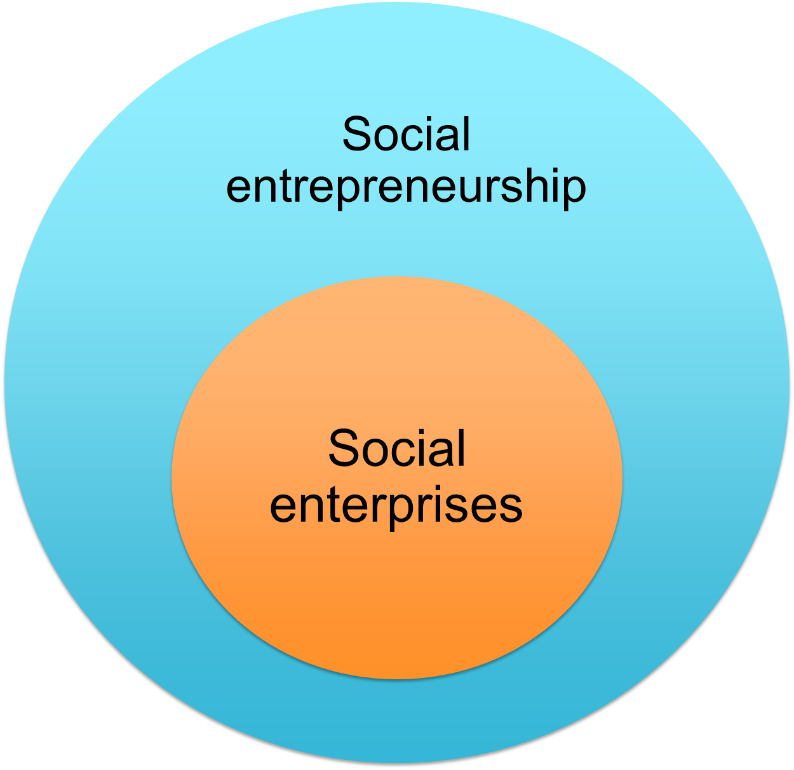
Definition of Social Entrepreneurship (SE) within STEPUp นิยามของการประกอบการทางสังคม (SE) ในโครงการ STEPuP
“การประกอบการทางสังคม (SE) หมายถึง กระบวนการประยุกต์ใช้นวัตกรรมการประกอบธุรกิจเพื่อ
จัดการปัญหาทางสังคม (สำหรับทั้งผู้คนและชุมชน) โดยการส้รางทั้งผลกำไรและการแก้ปัญหา การประกอบการทางสังคมสามารถสร้างมูลค่าในระยะยาวและสามารถบรรลุผลในการสร้างผลกระทบเชิงบวกยั่งยืนต่อสังคม รวมทั้งสามารถเชื่อมโยงองค์ประกอบในระบบนิเวศ”
08

Slide 9
Definition of social enterprises คำนิยามของกิจการเพื่อสังคม
A business (at least 50% of the income is business based) with primarily social objectives, whose profits are principally reinvested for the purpose of the business or the community (UK law) ธุรกิจ
(อย่างน้อย 50% ของรายได้มาจากการประกอบธุรกิจ) มีวัตถุประสงค์เพื่อสังคมเป็นหลัก ซึ่งผลกำไรส่วนใหญ่จะนำกลับ มาลงทุนต่อเพื่อวัตถุประสงค์หลักของธุรกิจหรือชุมชน
Business organizations that play the role of change agents in the social sector by adopting a mission to create and sustain social value pursuing new opportunities and engaging in a process of continuous innovation (Dees, 2007) องค์กรธุรกิจที่มีบทบาทเป็นตัวแทนการเปลี่ยนแปลงในภาคสังคมโดย ประยุกต์พันธกิจเพื่อการสร้างและรักษาคุณค่าทางสังคมจากการ แสวงหาโอกาสใหม่ๆ และมีส่วนร่วมในกระบวนการสร้างสรรค์ นวัตกรรมอย่างต่อเนื่อง
A business organization or venture that advances its social mission through entrepreneurial earned income strategies (Emerson, 2006) องค์กรธุรกิจหรือกิจการร่วมทุนที่พัฒนาภารกิจเพื่อสังคม ผ่านกลยุทธ์การสร้างรายได้จากการประกอบการทางธุรกิจ
A multiple-goal, multi-stakeholder and multiple-resource enterprises that rely on collective dynamics and bear economic risk related to their activity (Defourny and Nyssen, 2010) กิจการที่ประกอบขึ้นจากเป้าหมาย ผู้มีส่วนได้เสีย และทรัพยากรที่หลากหลาย ที่พันธกิจต่างๆสามารถตอบสนอง ต่อการเปลี่ยนแปลงและความเสี่ยงทางด้านเศรษฐกิจได้
09
Notes:
Social enterprises are a specific type of organizations, which pursue social goals while carrying out a significant amount of economic, market-based activity. In other words, social enterprises use business tools to introduce social change and improvements in regard to social problems.
Because definitions of SE have been developed in different domains (non-profit, for-profit and public sectors) they are not all the same, however, remain fairly similar. Below you can find some examples of popular definitions of social enterprise.

Slide 10
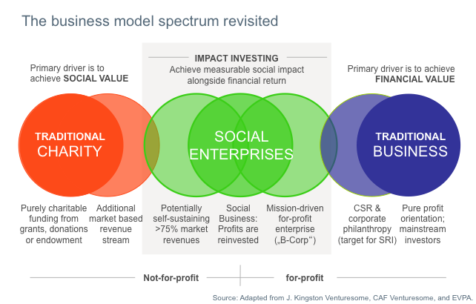
Delineation of social enterprises
การอธิบายเกี่ยวกับ SE
10

Slide 11
Characteristic features of social enterprises ลักษณะของกิจการเพื่อสังคม
A clear social mission มีภารกิจทางสังคมที่ชัดเจน
Hybrid organizations; combining social and economic goals, social and market logic องค์กรลูกผสม ผสมผสานระหว่างเป้าหมายทางสังคม เศรษฐกิจ และตรรกะทางด้านตลาด
Own economic activity and revenue generation เป็นเจ้าของกิจกรรมทางเศรษฐกิจ และสามารถสร้างรายได้
Community based and community oriented พื้นฐานและแนวคิดมาจากชุมชน
Relying on cooperation and networks อาศัยความร่วมมือและเครือข่าย
Innovative มีนวัตกรรม
Implementing social change สร้างการเปลี่ยนแปลงทางสังคม
Various legal forms (depending on country) รูปแบบกิจการทางกฎหมายที่หลากหลาย (ในแต่ละประเทศ)
11

Slide 12
What is your experience with social enterprises? ประสบการณ์ด้านกิจการเพื่อสังคม
How long have social enterprises been in the interest of academia, public policy, general public? กิจการเพื่อสังคมได้รับความสนใจจากนักวิชาการ นโยบายสาธารณะ หรือ ประชาชน มานานขนาดไหน
How would an average citizen in your country describe what are SEs? คนทั่วไปสามารถอธิบายถึงนิยามของกิจการเพื่อ สังคมได้มากน้อยแค่ไหน
Are SEs popular (among customers, potential employees or partners, as career path)? กิจการเพื่อสังคมเป็นที่ยอมรับหรือนิยมไหม (จากผู้บริโภค พนักงาน หรือหุ้นส่วน ในลักษณะของอาชีพ)
What is the most common legal form that SEs function in? รูปแบบทางกฎหมายที่พบบ่อยมากที่สุด
Do they receive government support? ได้รับการสนับสนุนจากภาครัฐมากน้อยแค่ไหน
Concepts and contexts of social enterprises
Work in teams
20 mins
12

Slide 13
แลกเปลี่ยนความเห็น
13

Slide 14
Work from bed (Poland)
กรณีศึกษา
Source: https://lezeipracuje.pl/en/
14

Slide 15
Working in teams on a specific SE challenge กิจกรรมกลุ่ม
15

Slide 16
Wrap up discussion สรุปงาน
16

Slide 17
17

